Slide 1
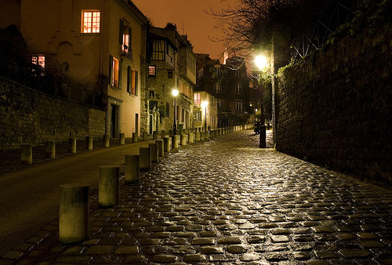
As frases a seguir,
MEMÓRIAS EM ETERNIDADE,
são frutos de minhas leituras, viagens e reflexões. São registros de sentimentos e pensamentos que permaneceram comigo. Nesta apresentação, cada imagem e palavra acompanha a música, como um fio de eternidade que une o que vivi ao que permanece.
MEMÓRIAS EM ETERNIDADE QUE AINDA PROSPERAREI
Sequência Automática

Slide 2
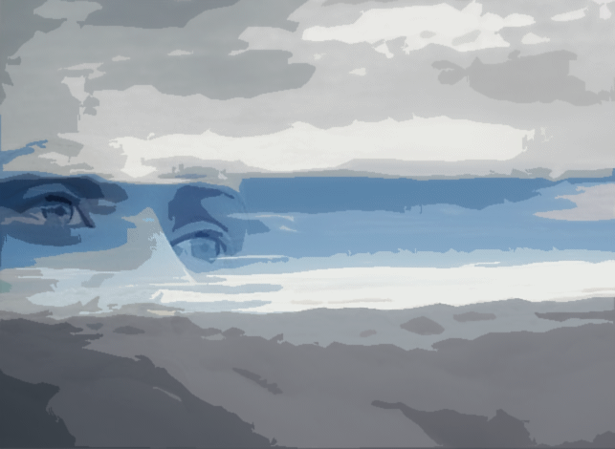

MEMÓRIAS
EM
ETERNIDADE
“O que permanece quando o tempo passa?”

Slide 3

MEMÓRIAS
EM
ETERNIDADE
“Os livros que li…”

Slide 4

MEMÓRIAS
EM
ETERNIDADE
“As frases que ficaram na mente…”

Slide 5

MEMÓRIAS
EM
ETERNIDADE
“As músicas que ouvi, sons que penetraram na alma…”

Slide 6

MEMÓRIAS
EM
ETERNIDADE
“As viagens que fiz, os lugares que contei em minhas crônicas…”
Esta Foto de Autor Desconhecido está licenciado em CC BY-SA

Slide 7

MEMÓRIAS
EM
ETERNIDADE
“Deixei registros, sentimentos, marcas do caminho…”

Slide 8

MEMÓRIAS
EM
ETERNIDADE
“O que ficou de tudo isso?”

Slide 9

MEMÓRIAS
EM
ETERNIDADE
“Minha mente preserva memórias, eternidade em fragmentos…”
Esta Foto de Autor Desconhecido está licenciado em CC BY-SA-NC

Slide 10

MEMÓRIAS
EM
ETERNIDADE
“Cada lembrança é um elo entre o que fui e o que sou…”
Esta Foto de Autor Desconhecido está licenciado em CC BY-NC-ND

Slide 11

MEMÓRIAS
EM
ETERNIDADE
“Na eternidade dos olhos, encontro o reflexo da minha própria história.”

Slide 12

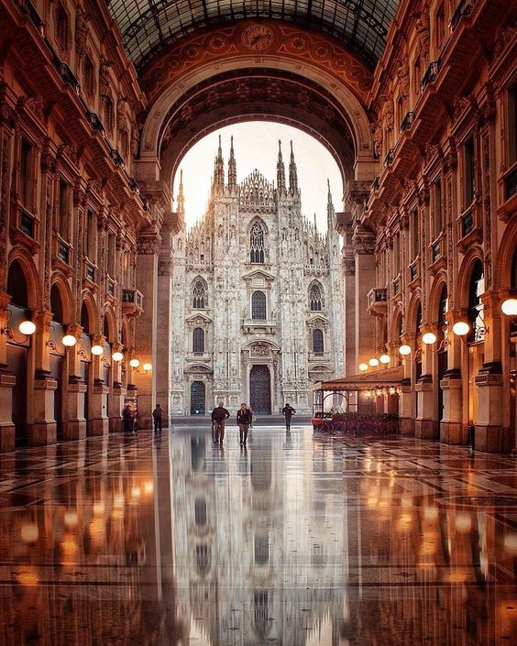

Artes
Acervo Pessoal
Música Encerramento
Try To Remember Andy Williams
CRIAÇÃO / APRESENTAÇÃO
VENDRAMINI Toninho

